Slide 1
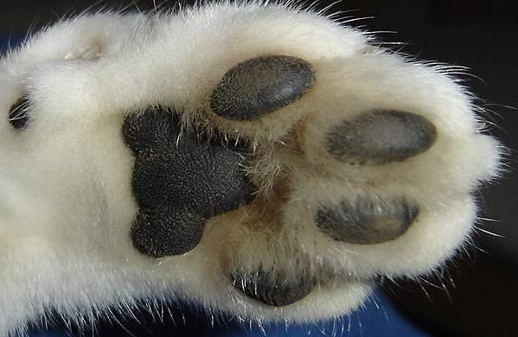
 | A | B | C | D | E | F
1 | Selbstreinigende Farbe | Wärmedämmung | Vogelflügel | Krake | Mohnkapsel | Kofferfisch
2 | Flugzeug | Röhrenknochen | Autoreifen-Profil | Forschungs-U-Boot | Eisbärenfell | Klette
3 | Jin-Mao-Tower, Shanghai | Klettverschluss | Katzenpfote | Gecko | Lotusblatt | Salzstreuer
4 | Bionic-Car | Spiderman | Eiffelturm | Haifischhaut | Bambus | Highspeed-Schwimmanzug

